Slide 1
«Сенсорное развитие детей с использованием элементов педагогики Марии Монтессори».
МБДОО «Детский сад №7 «Солнечный город» г. Цивильск
Составил воспитатель 1-ой категории
Яковлева Т.В.
2020 год

Slide 2
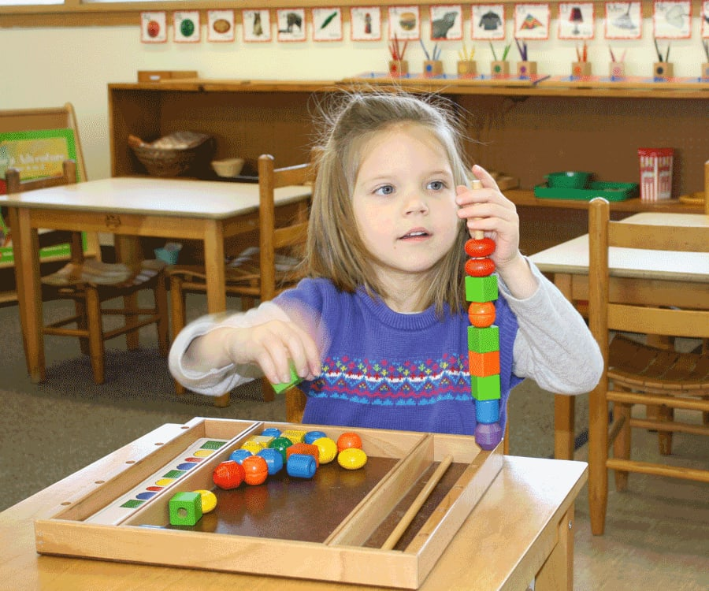
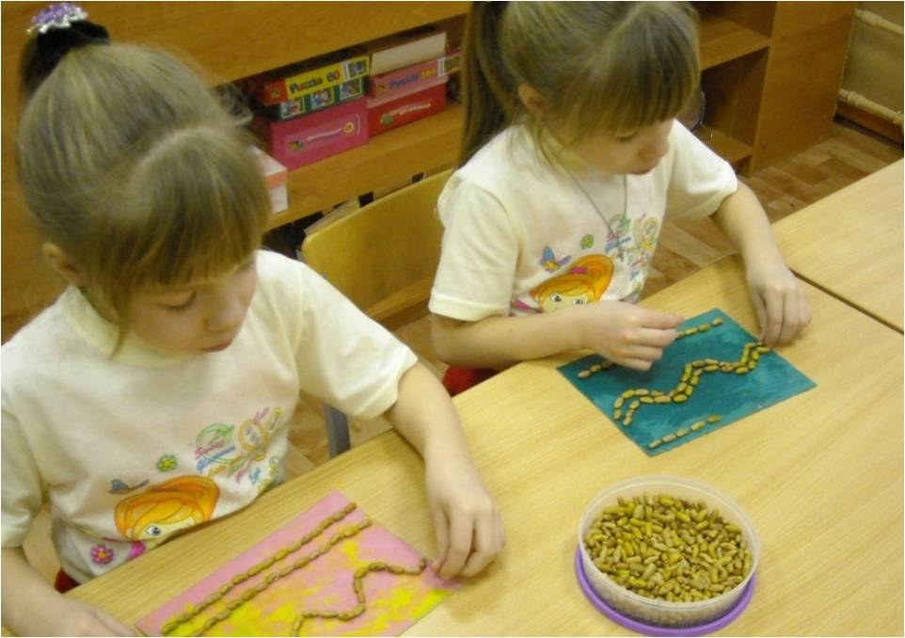
Сенсорное развитие - это развитие у ребенка процессов восприятия и представлений о предметах и явлениях окружающего мира. Успешность сенсорного воспитания в значительной степени зависит от уровня сенсорного развития детей, т.е. насколько совершенно ребенок слышит, видит, осязает окружающее.

Slide 3
«Расскажи – и я забуду,
покажи –и я запомню,
дай попробовать – и я пойму»
В методике Марии Монтессори выделяют три составные части: ребенок, окружающая среда, «педагог».
В центре всей системы стоит ребенок, а вокруг него – специальная среда, в которой он живет и учится самостоятельности . Педагог наблюдает за ребенком и помогает ему, когда это требуется.
Основа педагогики Монтессори, ее девиз – «Помоги мне это сделать самому»

Slide 4
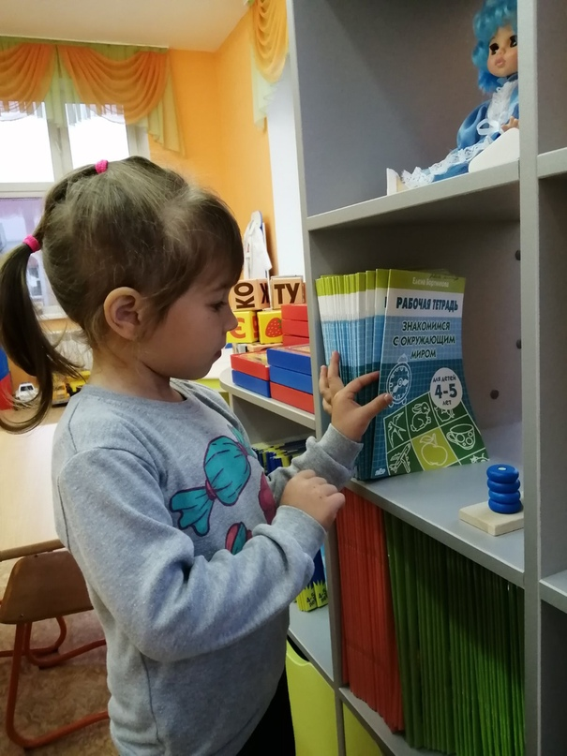
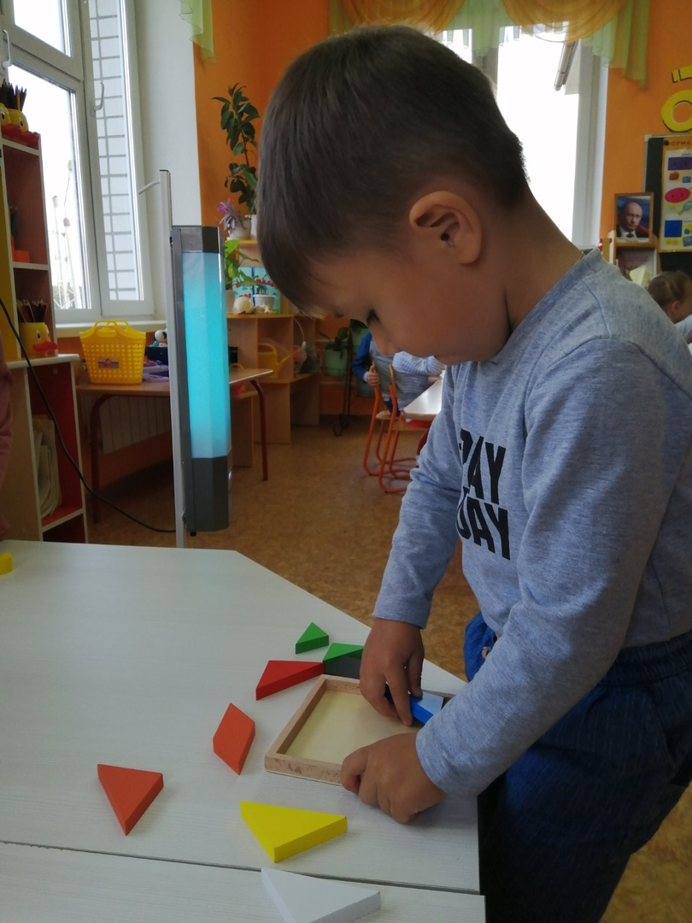
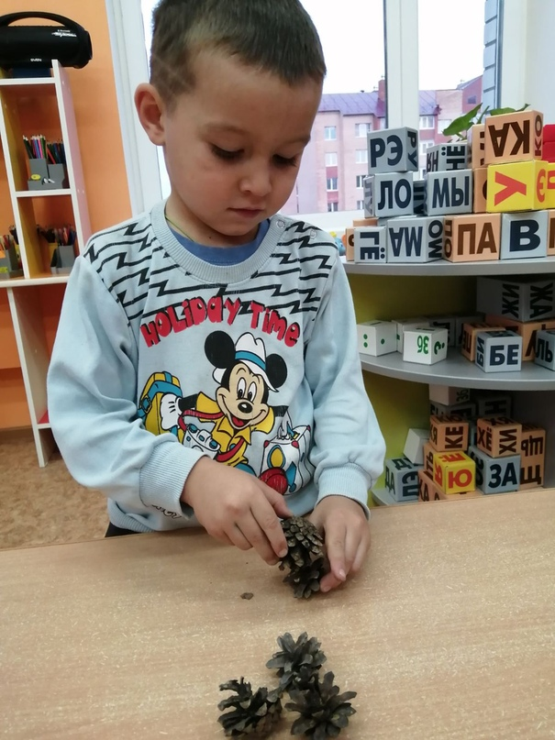
Работая с детьми, Мария Монтессори постепенно пришла к выводу, что ребенок САМ является творцом своей личности. В нем изначально заложено стремление и энергия к САМОразвитию.
Задача взрослого – только помочь ребенку действовать самостоятельно. Для этого необходима специальная среда и педагог, уважающий личность ребенка.

Slide 5
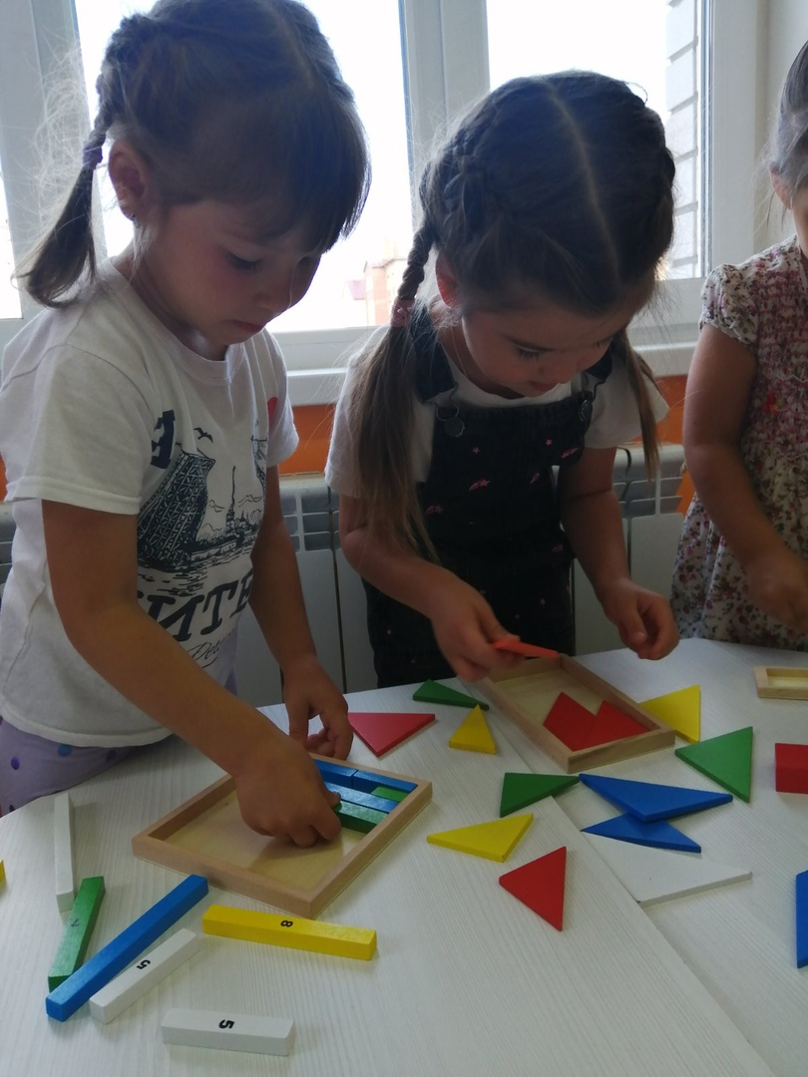
Мария Монтессори сумела доказать : дети учатся с увлечением, только в условиях свободы выбора и внимательного отношения к их возрастным и индивидуальным способностям.

Slide 6
Принципы системы Монтессори Ребенок, который принимает решения без помощи взрослых. Развивающая среда, предоставляющая ребенку возможность развиваться. Воспитатель, который может вмешаться в процесс развития ребенка, только по его просьбе о помощи.
Развивающая среда – это главный элемент, без которого педагогика Монтессори функционировать не будет.
Учебные пособия мы располагаем на уровне глаз малыша, для того, чтобы он имел возможность пользоваться ими без помощи взрослого.
Сенсорное воспитание взаимосвязано со всеми направлениями по Монтессори.

Slide 7
Основные учебные разделы в системе М.Монтессори.
1. Упражнения по овладению навыками практической повседневной деятельности.
Общие подготовительные упражнения для развития контроля и координации движения.
Упражнения по уходу за собой.
Упражнения по уходу за предметами окружающей среды.
Основы культуры поведения в обществе.
2. Сенсорное воспитание: упражнения для развития зрения, осязания, слуха, чувства тяжести, чувства тепла, обоняния, вкуса.

Slide 8
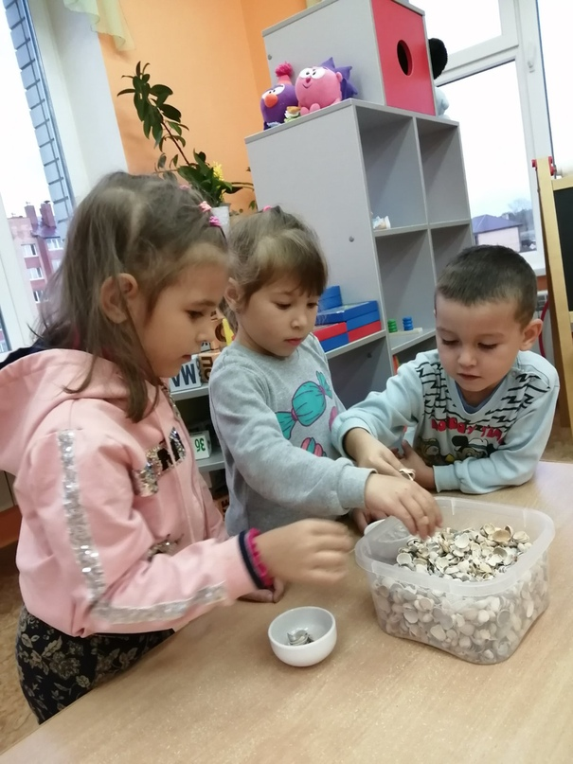
Монтессори класс включает в себя множество зон:
Зона реальной жизни : ребенок учится самостоятельно одеваться, мыть, чистить, перемешивать, вырезать, рисовать. Здесь дети учатся концентрировать внимание и развивают крупную и мелкую моторику.

Slide 9
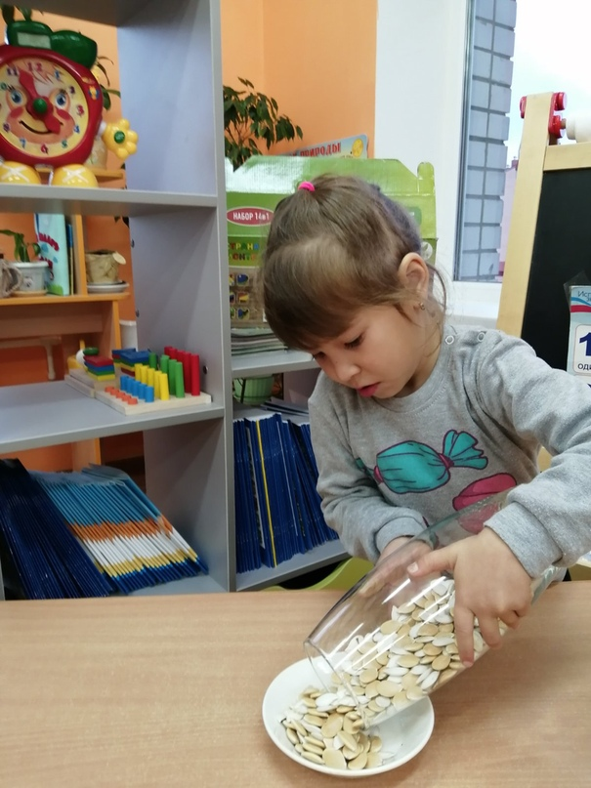
Монтессори класс включает в себя множество зон:
Зона сенсорного развития: изучение окружающего мира (различать высоту, длину, вес, форму , цвет и др. свойства предметов).
Зоны языковая, географическая, математическая: умственное развитие ребенка.
Двигательные упражнения – в основном на линии ( физические упражнения на развитие равновесия, координации движений, а также внимания).

Slide 10
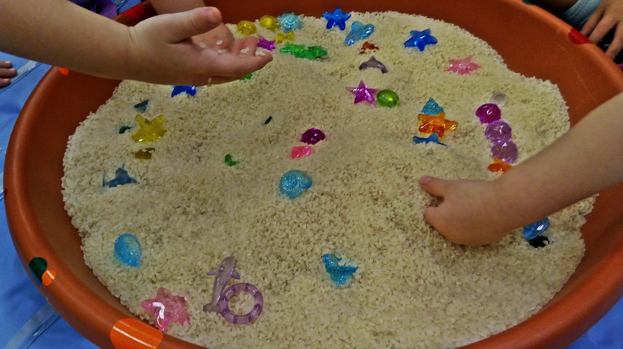
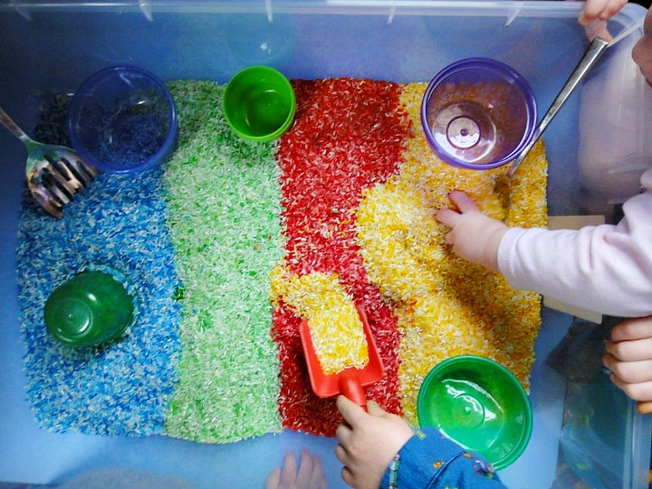
В своей практике использую элементы игр и занятий методики Марии Монтессори — педагогики, позволяющей ребенку развиваться в собственном темпе, соответственно своим способностям. Материал — это то, что можно потрогать, поэкспериментировать. Давно замечено, что детей больше интересуют не игрушки, а бытовые предметы: прищепки, тарелочки, баночки, крупы, которые мы и используем в своих занятиях.
В своей работе использую упражнения практической жизни, которые включают в себя переливание, пересыпание, сортировку материала — все, что развивает движение руки.

Slide 11
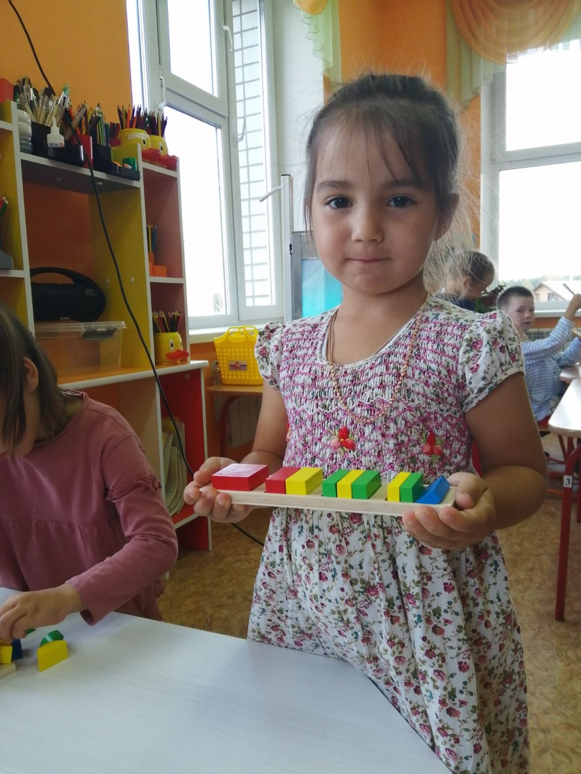
СПАСИБО ЗА ВНИМАНИЕ!

